Slide 1

LES GRILLES HORAIRES DES RÉFORMES SUCCESSIVES
LE BAC PRO
LE CAP
LES TROISIÈMES PRÉPA-MÉTIERS
Notes:
Volonté de Granjean d’accélérer la mise en place de la mesure 2 (enseignement en effectifs réduits)
et de la mesure 4 (réorganisation de l’année de terminale) de la réforme. Les textes seront définitifs fin novembre et présentés au CSE du 14 décembre. C’est pourquoi, dans l’attente du déroulement de ces instances, nous ne pouvons vous présenter que des éléments qui ne sont pas définitifs. Néanmoins sont d’ores et déjà actées : la mise en place de groupes à effectifs réduits (de niveaux) en 2° et 1°(suppression de 4semaines de cours), la création de parcours diversifiés en Terminale et ses conséquences :
la suppression de 4 semaines de cours,
le non-aménagement des programmes
un calendrier de terminale démentiel
le goulot d’étranglement que vont constituer les départs simultanés en PFMP.

Slide 2
LE BAC PRO : - 170H SUR LES TROIS ANS
MISE EN PLACE DÈS 2024 SUR L’ENSEMBLE DES NIVEAUX DE LA FORMATION
VOLUME HORAIRE DE RÉFÉRENCE (*) CORRESPONDANT À UNE DURÉE DE 80 SEMAINES D'ENSEIGNEMENT, 20 SEMAINES DE PFMP ET 2 SEMAINES D'EXAMEN
 | Seconde prof 30 semaines | Première prof 28 semaines | Terminale prof 22 semaines | Total sur 3 ans 80 semaines
ENSEIGNEMENTS PROFESSIONNELS | 450 H/S | 420 H/S | 319 H/S | 1 189
Enseignement professionnel | 360 12h/s | 294 10,5h/s | 231 10,5h/s | 885
Enseignements professionnels et français en co-intervention (a) | 15 0,5h/s | 14 0,5h/s | / | 29
Enseignements professionnels et mathématiques-sciences en co-intervention (a) | 15 0,5h/s | 14 0,5h/s | / | 29
Réalisation d'un projet | - | 42 1,5h/s | 22 1h/s | 64
Prévention-santé-environnement | 30 1h/s | 28 1h/s | 33 1,5h/s | 91
Eco-gestion ou éco-droit (selon la spécialité) | 30 1h/s | 28 1h/s | 33 1,5h/s | 91
ENSEIGNEMENTS GÉNÉRAUX | 390 | 350 | 330 | 1 070
Français, histoire-géographie et enseignement moral et civique (b) | 120 4h/s | 98 3,5h/s | 99 4,5h/s | 317
Mathématiques (b) | 60 2h/s | 56 2h/s | 55 2,5h/s | 171
Langue vivante A | 60 2h/s | 56 2h/s | 55 2,5h/s | 171
Physique-chimie ou langue vivante B (selon la spécialité) | 45 1,5h/s | 42 1,5h/s | 33 1,5h/s | 120
Arts appliqués et culture artistique | 30 1h/s | 28 1h/s | 22 1h/s | 80
Education physique et sportive | 75 2,5h/s | 70 2,5h/s | 66 3h/s | 211
SOUTIEN AU PARCOURS | 30 1h/s | 28 1h/s | 33 1,5h/s | 91
TOTAL DES HEURES | 870 29h/s | 798 28,5h/s | 682 31h/s | 2 350
PFMP OBLIGATOIRE POUR L’EXAMEN | 4 à 6 semaines | 6 à 8 semaines | 6 semaines | 16 à 20 semaines
PARCOURS DIFFERENCIÉS : |  |  | PFMP Préparation poursuite d’études : (30 h/s) | 6 semaines
(*) Volume horaire élève identique quelle que soit la spécialité (2 350h). La dotation horaire professeur est égale au double du volume horaire élève. Les heures de français et de mathématiques en seconde et en première professionnelle font l’objet de groupes à effectifs réduits s’appuyant sur les besoins des élèves pour renforcer l’acquisition des savoirs fondamentaux, sur la base de l’article 6 et de l’annexe 2 du présent arrêté.
EN SECONDE
Mise en place de groupe à effectifs réduits « financés »
par 15% du VC Heures profs
Diminution de la moitié des heures de co-intervention
redéployées vers le disciplinaire.
Suppression de 60h d’AP
EN PREMIÈRE
Mise en place de groupe à effectifs réduits « financés »
par 15% du VC Heures profs
Diminution des heures de co-intervention et de chef-d'œuvre redéployées vers le disciplinaire.
Suppression de 56h d’AP
EN TERMINALE
Diminution et réorganisation de l’année de Terminale (parcours différencié)
Perte d’heures en enseignement professionnel
Suppression des heures de co-intervention et diminution des heures de chef-d'œuvre redéployées vers le disciplinaire.
Suppression de 58h d’AP

Slide 3
« FINANCEMENT » DES GROUPES À « EFFECTIFS RÉDUITS » EN SECONDE ET EN PREMIÈRE
(b) Les heures de français et de mathématiques en seconde et en première professionnelle font l’objet de groupes à effectifs réduits s’appuyant sur les besoins des élèves pour renforcer l’acquisition des savoirs fondamentaux, sur la base de l’article 6 et de l’annexe 2 du présent arrêté.
ARTICLE 6
Au total des heures d'enseignement s'ajoute un volume complémentaire d'heures-professeur de 16 heures en moyenne en classe de seconde et de première et de 13 heures et 30 minutes hebdomadaires en moyenne en classe de terminale. Il est calculé conformément aux dispositions de l'annexe 2 du présent arrêté et réparti par établissement. En classe de seconde et de première au moins 15 % de cet horaire complémentaire est dédié à l'enseignement du français et des mathématiques.
ANNEXE 2
VOLUME COMPLÉMENTAIRE D'HEURES-PROFESSEUR
Spécialités relevant du secteur de la production :
Plus de 15 élèves | 15 élèves au moins et regroupés
(Nombre d’élèves/20)X16 | (Nombre d’élèves/20)X8
15% DU VC
Groupes de niveaux
EN FRANÇAIS
EN MATH
Les autres divisions dont l’effectif est inférieur ou égal à 15 ne donnent droit à aucun volume complémentaire d’heures-professeur.
Spécialités relevant du secteur des services :
Plus de 18 élèves | 18 élèves au moins et regroupés
(Nombre d’élèves/24)X16 | (Nombre d’élèves/24)X8
Les autres divisions dont l’effectif est inférieur ou égal à 18 ne donnent droit à aucun volume complémentaire d’heures-professeur.

Slide 4

EN SECONDE
NOMBRE D’HEURES HEBDOMADAIRES 29H, SOIT 29H X 30 = 870H (ACT 900H) = -30H
DIMINUTION DES HEURES DE LA CO-INTERVENTION
Actuellement : 60h EP/30h Français/30h Maths/
Réforme Macron : 30h EP (-30h) /15h Français (-15h) /15h Maths (- 15h).
L’enseignement professionnel récupère 30h et passe de 330h à 360h.
Le français récupère 15h et passe de 105h à 120h.
Les maths récupèrent 15h et passe de 45h à 60h.
Fléchage de 15% du volume horaire complémentaire pour mettre en place les groupes à effectifs réduits.
EN FRANÇAIS
EN MATH
Ex : 30 élèves en seconde métiers des transitions numérique et énergétique
(Nombre d’élèves:20)X16 = (30/20)X16 = 24h/s
24X15% = 3,5 h
30 élèves en seconde métiers de la relation client
(Nombre d’élèves:24)X16 = (30/24)X16 = 20h/s
20X15% = 3 h
SUPPRESSION DE 60H D’ACCOMPAGNEMENT PERSONNALISÉ
Passage de 90h (3h) à 30 h (1h)
Reste 1 heure d’accompagnement : soutien au parcours (orientation)

Slide 5
EN PREMIÈRE
NOMBRE D’HEURES HEBDOMADAIRES 28,5H, SOIT 28,5H X 28 = 798H (ACT 840H) = - 42H
DIMINUTION DES HEURES DE LA CO-INTERVENTION ET DE CHEF-D’ŒUVRE
Actuellement : 42h EP/28h Français/14h Maths/
Réforme Macron : 28h EP (-14h) /14h Français (-14h) /14h Maths.
L’enseignement professionnel récupère 14h auxquelles s’ajoutent 14h de projet (ex-chef-d ’œuvre qui passe de 56h à 42h) et passe de 266h à 294h (+28h).
Le français récupère 14h et passe de 84h à 98h. Les maths rien.
Fléchage de 15% du volume complémentaire pour mettre en place les groupes à effectifs réduits.
EN FRANÇAIS
EN MATH
Ex : 14 élèves en première métiers des transitions numérique et énergétique
(Nombre d’élèves:20)X8 = (14/20)X8 = 5,6h/s
20X15% = 0,8h
17 élèves en première métiers de la relation client
(Nombre d’élèves:24)X8 = (17/24)X8 = 5,6h/s
20X15% = 0,8 h
SUPPRESSION DE 56H D’ACCOMPAGNEMENT PERSONNALISÉ
Passage de 84h (3h) à 28h (1h)
Reste 1heure d’accompagnement : soutien au parcours (orientation)

Slide 6
LA DÉSORGANISATION DE L’ANNÉE DE TERMINALE À LA RENTRÉE 2024 UNE MESURE HORS-SOL
UN CALENDRIER DÉMENTIEL :
Septembre/Mai (22s de cours et 6s de PFMP) | Mi-Mai (1s) | Mai/juin (6s) | Juillet
Tronc commun Passage des CCF Calendrier 6 s de PFMP (autonomie des équipes pédagogiques) | Examen Epreuves Ponctuelles… | Parcours de diversification (PFMP ou « poursuite d'études ») Goulot d’étranglement (car départ aussi des 2nde et des 1^{eres}) Modification des EDT car plus de grille horaire Pendant la période de diversification : les élèves reviennent pour la PSE et « Oral de projet » | Oral de contrôle
6 semaines de PARCOURS diversifiés
Plus 3 semaines de cours en moins!
98 h élèves
PASSAGE DE ENTRE DE 18 À 22 SEMAINES À DE ENTRE 16 À 20 SEMAINES DE PFMP
PARCOURS DIVERSIFIÉ : PUISSANT LEVIER À L’ANNUALISATION !
« INSERTION DANS L’EMPLOI » : PFMP DE 6 SEMAINES (donc suivi sans évaluation car non-certificative. GRATIFIÉES.
« POURSUITE D’ÉTUDE » : 6 S (Matières fondamentales EG et EP, méthodologie et compétences psychosociales). AUTONOMIE DES ÉTABLISSEMENTS POUR LA MISE EN PLACE ET LE CONTENU.
RÉVERSIBLE : POSSIBILITÉ DE CHANGER DE PARCOURS À TOUT MOMENT
ARRÊT DES COURS EN MAI. PAS D’AMÉNAGEMENT DES PROGRAMMES. RISQUE D’ANNUALISATION.
MÉCONNAISSANCE DU RYTHME D’APPRENTISSAGE DES ÉLÈVES.
GRATIFICATION DES PFMP : TRI DES ÉLÈVES
IMPROBABLE RETOUR DES « POURSUITES D’ÉTUDES » EN JUIN (EXEMPLE DU BAC GÉNÉRAL).
Notes:
Outre les arguments habituels : meilleure insertion pro par l’entreprise et faciliter la réussite des élèves voulant poursuivre leurs études,
Argument du MEN :les PLP certifient les candidats libres en avril/mai (ils estiment à 1,5 semaine perdue par les élèves faute de PLP parti·es certifier les 109 000 candidats libres en 2022),

Slide 7

GRILLE HORAIRE POUR LA TERMINALE (Passage de 26 à 22 s de cours)
AV : 30hX26s = 780h ÉLÈVE
APRÈS : 31hX22s = 682h ÉLÈVES JUSQU’EN MAI - 98 h
SUPPRESSION DE LA CO-INTERVENTION
et/ ou atelier de philosophie et/ ou
insertion professionnelle-poursuite d'études
EG – 26 h/EP – 26 h
Total = - 52 h profs
RÉALISATION D'UN CHEF D’ŒUVRE PROJET
Passage de 52h à 22h (1h/s) = - 30 h
Plus de cadre interdisciplinaire
LES AUTRES DISCIPLINES
Prévention-santé-environnement
Passage de 26h à 33h (1,5h/s) = +7h
Economie-gestion ou économie-droit
Passage de 26h à 33h (1,5h/s) = +7h
Français, histoire-géographie et EMC
Passage de 78h à 99h (4,5 h/s) = + 21h
Mathématiques
Passage de 39h à 55h (2,5h/s) = + 16h
Langue vivante A
Passage de 52h à 55h (2,5h/s) = + 3h
Physique-chimie ou langue vivante B
Passage de 39h à 33h (1,5h/s) = - 6h
Arts appliqués et culture artistique
Passage de 26h à 22h (1h/s) = - 4h
Education physique et sportive
Passage de 65h à 66h (3h/s) = + 1h
AP : SOUTIEN AU PARCOURS
Passage de 91 h à 33 h (1,5h/s) = - 58 h
L’ENSEIGNEMENT PROFESSIONNEL DÉSHABILLÉ
Passage de 390 h à 319 h = - 71 h
ANNEXE 2
VOLUME COMPLÉMENTAIRE D'HEURES-PROFESSEUR
Spécialités relevant du secteur de la production :
Plus de 15 élèves | 15 élèves au moins et regroupés
(Nombre d’élèves/20)X13,5 | (Nombre d’élèves/20)X6,75
Les autres divisions dont l’effectif est inférieur ou égal à 15 ne donnent droit à aucun volume complémentaire d’heures-professeur.
Spécialités relevant du secteur des services :
Plus de 18 élèves | 18 élèves au moins et regroupés
(Nombre d’élèves/24)X13,5 | (Nombre d’élèves/24)X6,75
Les autres divisions dont l’effectif est inférieur ou égal à 18 ne donnent droit à aucun volume complémentaire d’heures-professeur.
Notes:
52 (+3h) = 55

Slide 8
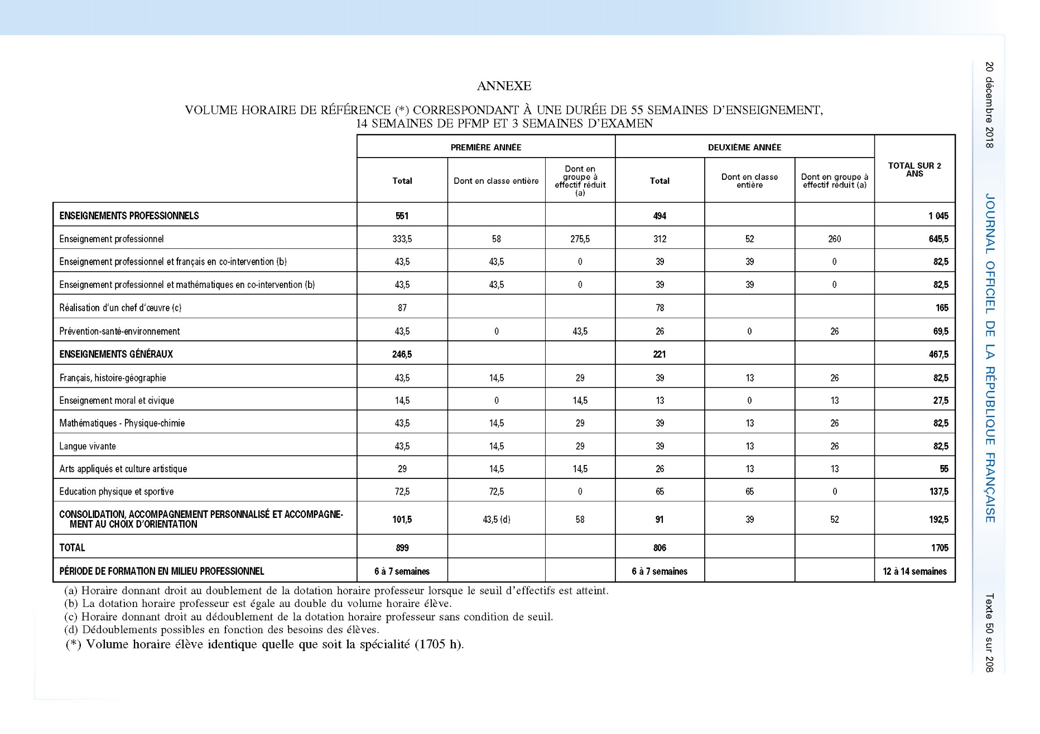
VOLUME HORAIRE ÉLÈVES CAP 55 SEMAINES D’ENSEIGNEMENT
14 SEMAINES DE PFMP ET 3 SEMAINES D’EXAMEN
Horaire donnant droit au dédoublement
de la dotation horaire professeur lorsque
le seuil est atteint.
CO-INTERVENTION : La dotation horaire professeur est égale au
double du volume horaire élève
87h EP/43,5 Français/43,5 Maths.
78h EP/39 Français/39 Maths
CHEF D’ŒUVRE : la dotation horaire professeur est égale
au double du volume horaire élève (ART6)
Dédoublement dotation horaire professeur sans
condition de seuil. Caractère pluridisciplinaire.
87h EP/87h EG non ciblées.
78 EP/78h EG non ciblées.
Test de positionnement en première année (Français/Maths).
Dédoublement possible en fonction des besoins des élèves.
Contenu de l’AP: CONSOLIDATION des acquis et ORIENTATION
ARRETE GRILLE CAP
Notes:
HORAIRE DONNANT DROIT AU DEDOUBLEMENT :
Le tableau indique, par matière, le volume horaire donnant lieu au dédoublement de la dotation horaire professeur, lorsque les effectifs suivants sont atteints:
– à partir du 18e élève: français et histoire-géographie, mathématiques, activités de laboratoire en physique- chimie, prévention-santé-environnement, arts appliqués et culture artistique, enseignement moral et civique, ainsi qu’en consolidation des acquis, accompagnement personnalisé et accompagnement au choix d’orientation;
– à partir du 16e élève: langue vivante, enseignement professionnel, à l’exception des spécialités de l’hôtellerie- restauration, de l’alimentation, de l’automobile et de la conduite;
– à partir du 13e élève: enseignement professionnel des spécialités de l’hôtellerie-restauration et de l’alimentation;
– à partir du 11e élève: enseignement professionnel des spécialités de l’automobile; – à partir du 6e élève: enseignement professionnel des spécialités de la conduite.
HEURES DE CHEF D’OEUVRE :
Dans l'article 6 de l’arrêté il est écrit « Pour la réalisation du chef d’œuvre, la dotation horaire professeur est égale au double du volume horaire élève » donc 3x2=6h profs : la dotation professeurs est égale à 6h
Dans la grille horaire en annexe le (c) dit « horaire donnant droit au dédoublement (donc groupe) de la dotation horaire professeur (6h dédoublées=6/2=3h groupe) sans condition de seuil
Les élèves ont bien trois heures en groupe et les profs 6h
ACCOMPAGNEMENT PERSONNALISE :
Volume horaire dédié à la consolidation des acquis, à l’accompagnement personnalisé et à l’accompagnement au choix d’orientation, qui concerne tous les élèves selon leurs besoins. Il peut s’agir de soutien, d’aide individualisée, de tutorat, d’aide à la poursuite d’études ou de tout autre mode de prise en charge.

Slide 9
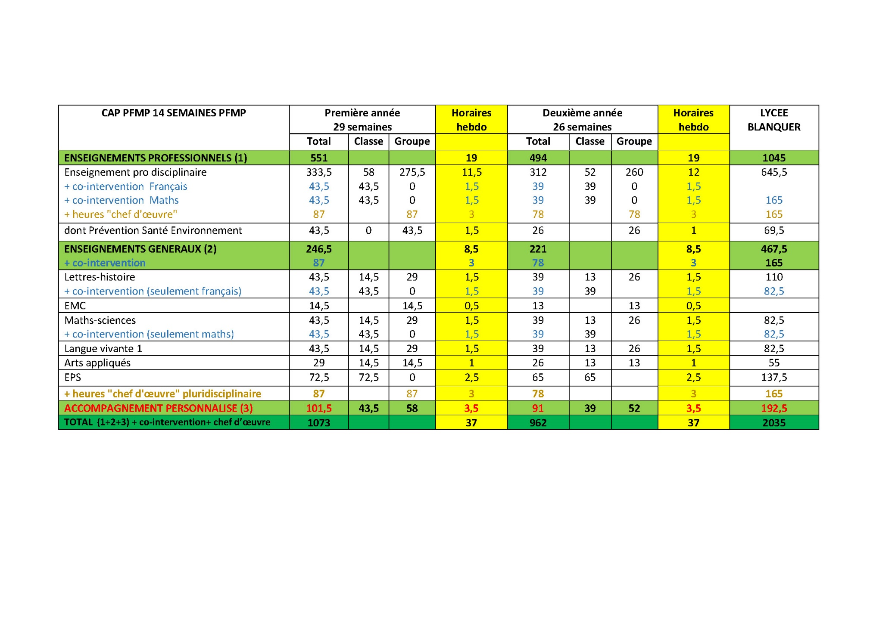
GRILLES HEBDOMADAIRES CAP 14 SEMAINES DE PFMP
(Référence 55 semaines + 14 PFMP + 3 semaines d’examen)
GROUPE :
Horaire donnant droit au dédoublement
de la dotation horaire professeur lorsque
le seuil est atteint.
La dotation horaire professeur est égale au
double du volume horaire élève:
87h EP/43,5 Français/43,5 Maths.
78h EP/39 Français/39 Maths
La dotation horaire professeur est égale
au double du volume horaire élève
Dédoublement dotation horaire professeur sans
condition de seuil
87 EP/87 EG non ciblées.
78 EP/78 EG non ciblés
Caractère pluridisciplinaire.
Test de positionnement en première année (Français/Maths).
Dédoublement possible en fonction des besoins des élèves.
Contenu de l’AP: CONSOLIDATION des acquis et ORIENTATION

Slide 10
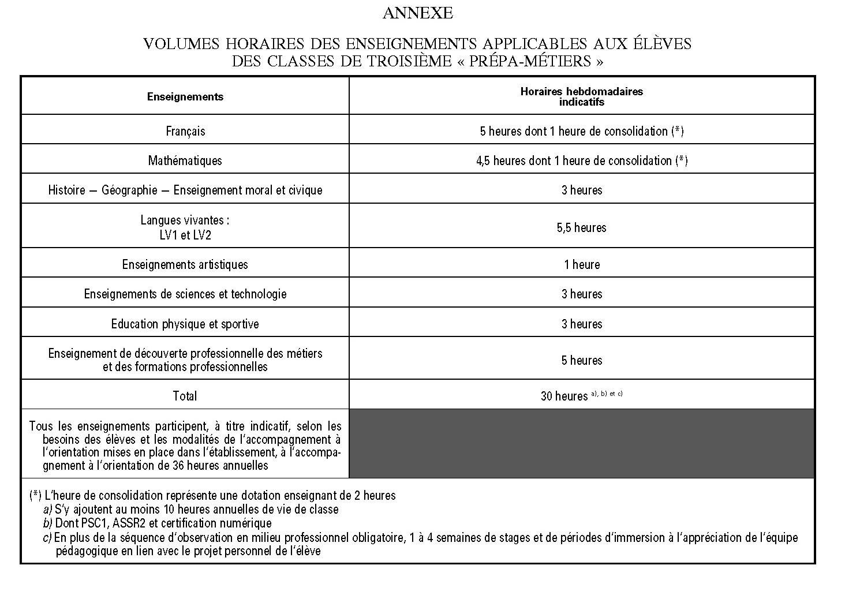
VOLUME HORAIRE ELEVES 3 PREPA METIERS
Plus 1h consolidation
= 2h profs
Les fondamentaux
au détriment
de l’ouverture et de
la culture
Moins 0,5h
Moins 1 heure
Moins 1,5h
Moins 1 heure
1 à 4 semaines de stage
et périodes d’immersion
séquence d’observation
Personnalisation du
parcours de l’élève
Entreprise formatrice
Employabilité des profs
(orientation)
36h annuelles
d’accompagnement à
l’orientation (Tous les
enseignements participent)
10h de vie de classe
PSC1, ASSR2 et certification
numérique
AU TOTAL – 2 HEURES PAR RAPPORT A LA 3 PREPA-PRO
ARRETE 3 PREPA-METIER
Notes:
Des heures d’enseignement en moins et annualisées
Passage de 32h à 30h d’enseignement hebdomadaire
Répartition: +1h Français (5h élève/6h profs) + 1h Maths (4,5h élève/5,5h profs)
-0,5h en Histoire-géo, -1h en enseignement artistique, -1,5h en enseignement
de sciences et de technologie.
Maintien de la dotation horaire supplémentaire (Art 6): 3h DHS
36 h annuelles d’orientation (tous les enseignements participent).
10h de vie de classe annualisées
PSC1, ASSR2 et certification numérique
Une personnalisation des parcours
L’enseignement de la découverte professionnelle : -1h (de 6h à 5h)
Séquence d’observation à concevoir
Entre 1 et 4 semaines de stage et période d’immersion (notamment en CFA), en fonction du projet de l’élève (donc les élèves n’auront pas le même nombre d’heures de cours sur l’année).
Un référent sera chargé du suivi individuel de 2 à 4 élèves.
Une augmentation de la charge de travail
Travail d’orientation dévolu aux professeurs principaux et aux collègues
Conception de période d’immersion (notamment en CFA) et relation avec les entreprises
Préparation au DNB sans les mêmes horaires et moins de dédoublements

Slide 11
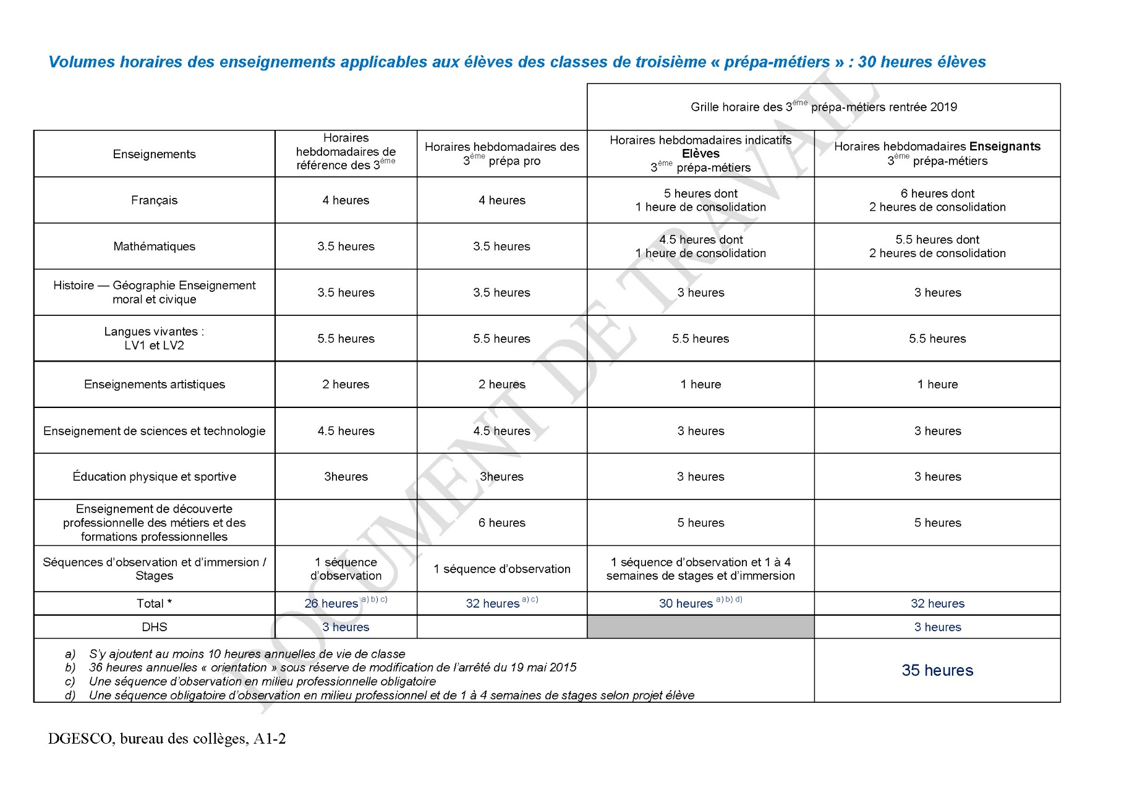
COMPARAISON TROISIÈME: 3 PRÉPA-PRO/3 PRÉPA MÉTIERS

